Slide 1

TwinEyes: Hybrid Vision-Language System
สถาปัตยกรรมระบบรักษาความปลอดภัยอัจฉริยะ (YOLO + Gemma 3 + RAG)

Slide 2

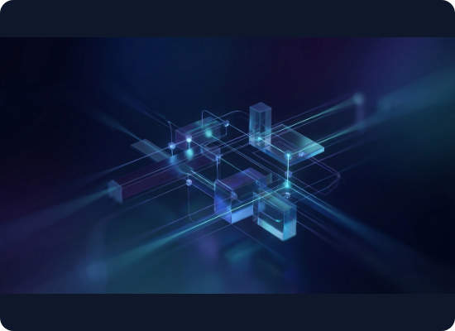
ข้อจำกัดของ Web Framework & AI Latency
UI Blocking (Main Thread) โมเดล LLM ใช้เวลาคิดประมวลผล 2-5 วินาที ทำให้หน้าเว็บ Streamlit หยุดค้าง ไม่สามารถอัปเดตภาพต่อไปได้
Log Spamming โมเดล Object Detection (YOLO) ทำงานเร็วเกินไป ส่งผลให้เกิดข้อมูลขยะล้นระบบจากการตรวจจับเฟรมซ้ำซ้อน
Context Memory Limit โมเดล AI มีขีดจำกัดด้านความจำ ไม่สามารถอ่านและประมวลผลคู่มือความปลอดภัยทั้งเล่มในรวดเดียวได้

Slide 3









สถาปัตยกรรมแยกส่วน (Asynchronous Decoupling)
Backend Worker
Frontend UI
Cooldown Logic
แยกสคริปต์ YOLO ไปรันใน Thread อิสระ ประมวลผลภาพด้วยความเร็ว 10-20 FPS โดยไม่ต้องรอการตอบสนองจากหน้าเว็บ
ลดภาระการสร้าง DOM โดยบังคับให้ Streamlit ดึงภาพมาโชว์แค่ 1 ภาพต่อวินาที (1 FPS) เพื่อรักษาความเสถียรของหน้าจอ
กำหนดการหน่วงเวลา (Debouncing) การบันทึก Log และรูปภาพ 10 วินาที เพื่อกรองข้อมูลที่ซ้ำซ้อนออกไปจากระบบ

Slide 4



จำกัดกรอบความคิด AI ด้วย RAG Integration
Document Chunking
Semantic Search
Context Injection
กระบวนการหั่นข้อความคู่มือความปลอดภัย กฎระเบียบ หรือนโยบายบริษัท ออกเป็นท่อนสั้นๆ เพื่อให้ง่ายต่อการค้นหา
แปลงความหมายของบริบทเป็นตัวเลข (Vector Embedding) และค้นหากฎที่เกี่ยวข้องอย่างแม่นยำด้วย Cosine Similarity
แนบกฎเกณฑ์ที่ค้นพบเข้ากับ System Prompt ฉีดเข้าไปเป็นบริบทพื้นฐานก่อนส่งให้ Gemma 3 วิเคราะห์ร่วมกับภาพถ่าย

Slide 5


ก้าวข้ามข้อจำกัดของ HTTP Protocol
ข้อจำกัดในปัจจุบัน (Trade-offs)
ทิศทางในอนาคต (Future Work)
สถาปัตยกรรมปัจจุบันใช้การส่งภาพนิ่งผ่าน HTTP/WebSocket ซึ่งสร้างภาระให้กับ Network และเบราว์เซอร์อย่างมาก ทำให้เราต้องยอมลดอัตรารีเฟรชหน้าเว็บวิดีโอลงเหลือเพียง 1 FPS เพื่อรักษาระบบ AI ให้ทำงานได้โดยไม่บล็อกการทำงานหลัก
ปรับเปลี่ยนสถาปัตยกรรมการส่งวิดีโอไปใช้ WebRTC (UDP) ซึ่งออกแบบมาเพื่อ Real-time Streaming โดยเฉพาะ จะช่วยให้สตรีมวิดีโอ 30 FPS ทะลุเข้าเบราว์เซอร์ได้โดยตรง รวมถึงพัฒนาระบบ MCP เต็มรูปแบบ เพื่อให้ AI สามารถสั่งเปิด-ปิดฮาร์ดแวร์ได้เอง

Slide 6
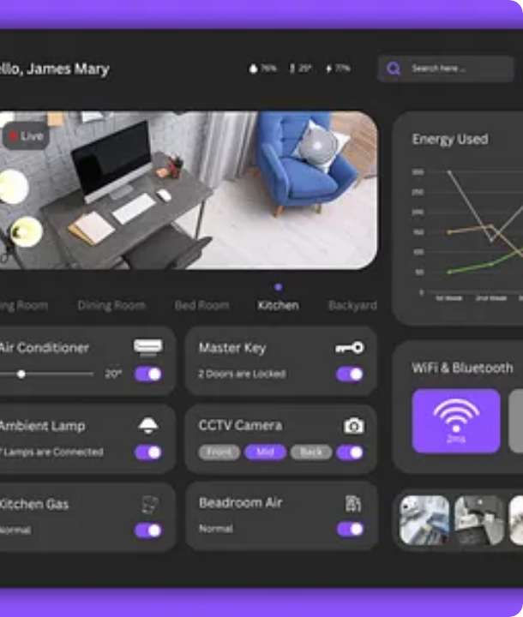
สาธิตการทำงานจริง (Live Demo)
TwinEyes Dashboard
ระบบรักษาความปลอดภัยแบบผสมผสาน (Hybrid) ที่ทำงานแบบ Real-time
แสดงผลกล้องวงจรปิดแบบ Multi-feed พร้อมระบบประมวลผลเบื้องหลังด้วย YOLO ที่ทำงานเต็มประสิทธิภาพ ควบคู่กับแชทบอท AI (Gemma 3) ที่คอยวิเคราะห์พฤติกรรมอิงตามคู่มือรักษาความปลอดภัย

Slide 7
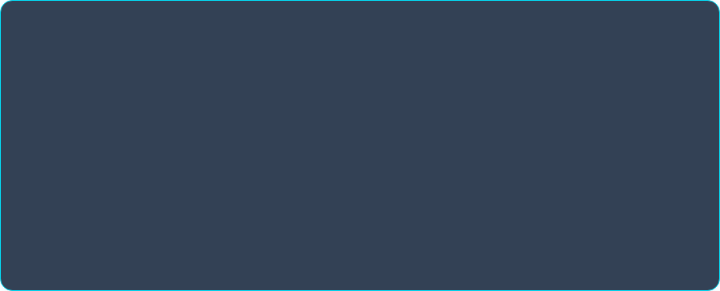
Q&A Session
Engineering Question:
หากกดปุ่ม "บันทึกภาพ (Capture)" ในจังหวะที่มีคนเดินผ่านกล้องพอดี... ภายใต้หลักการ Shared Memory Access ระหว่างหน้าเว็บที่ดึงภาพ 1 FPS กับ YOLO Thread ที่อัปเดตตัวแปร 20 FPS...
ภาพที่เซฟลงโฟลเดอร์จะเป็นภาพที่เห็น "ค้างบนเว็บ" หรือภาพ "เหตุการณ์ล่าสุด"?

Slide 8


Image Sources
https://media2.dev.to/dynamic/image/width=1280,height=720,fit=cover,gravity=auto,format=auto/https%3A%2F%2Fpub-7486950b10c34babb5fe2309fc875131.r2.dev%2Fblog%2Fdebugging-grpc-latency-from-channel-reuse-to-connection%2Fhero.png
Source: dev.to
https://cdn.dribbble.com/userupload/12303019/file/original-0fba8ce8dd6486992bbce876183dd88c.png?format=webp&resize=400x300&vertical=center
Source: dribbble.com

